Slide 1
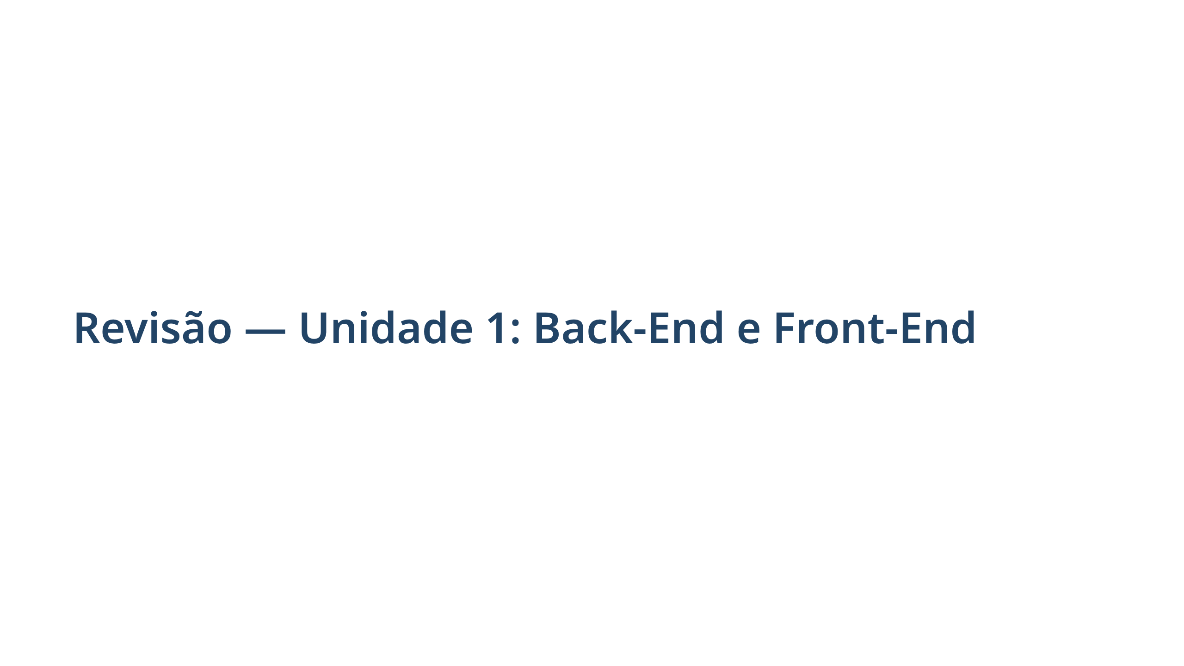
Notes:
FALA DO PROFESSOR: Esta é a revisão da Unidade 1. Utilize este material para consolidar os conceitos estudados nas seis aulas gravadas e na aula ao vivo. A revisão contém um resumo dos conceitos, um mapa conceitual, erros comuns, perguntas para reflexão e um checklist de aprendizagem.

Slide 2
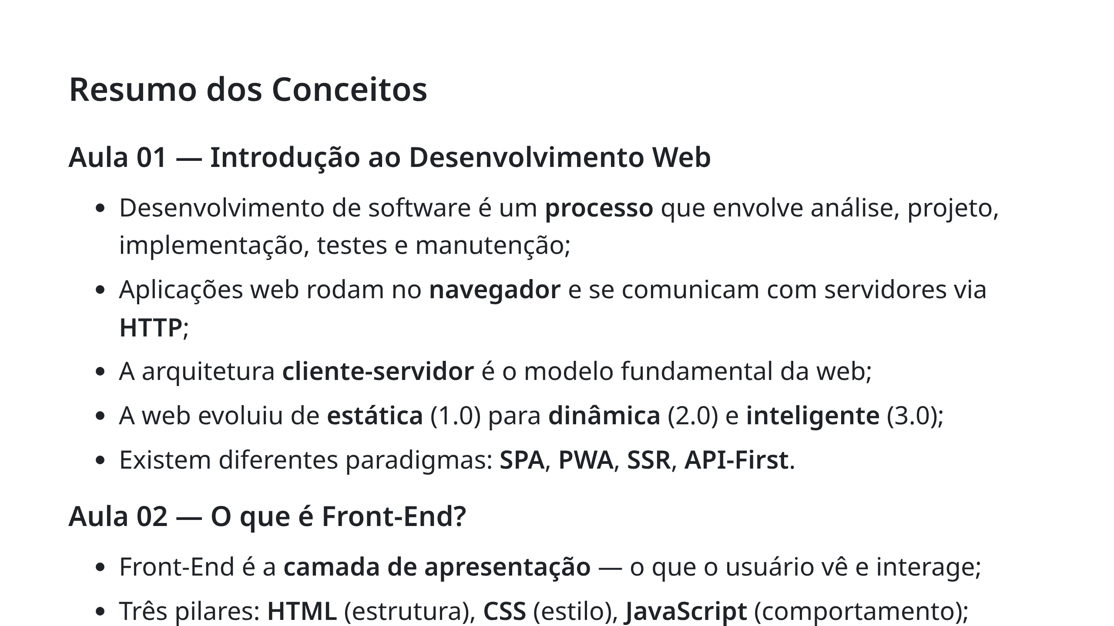

Slide 3
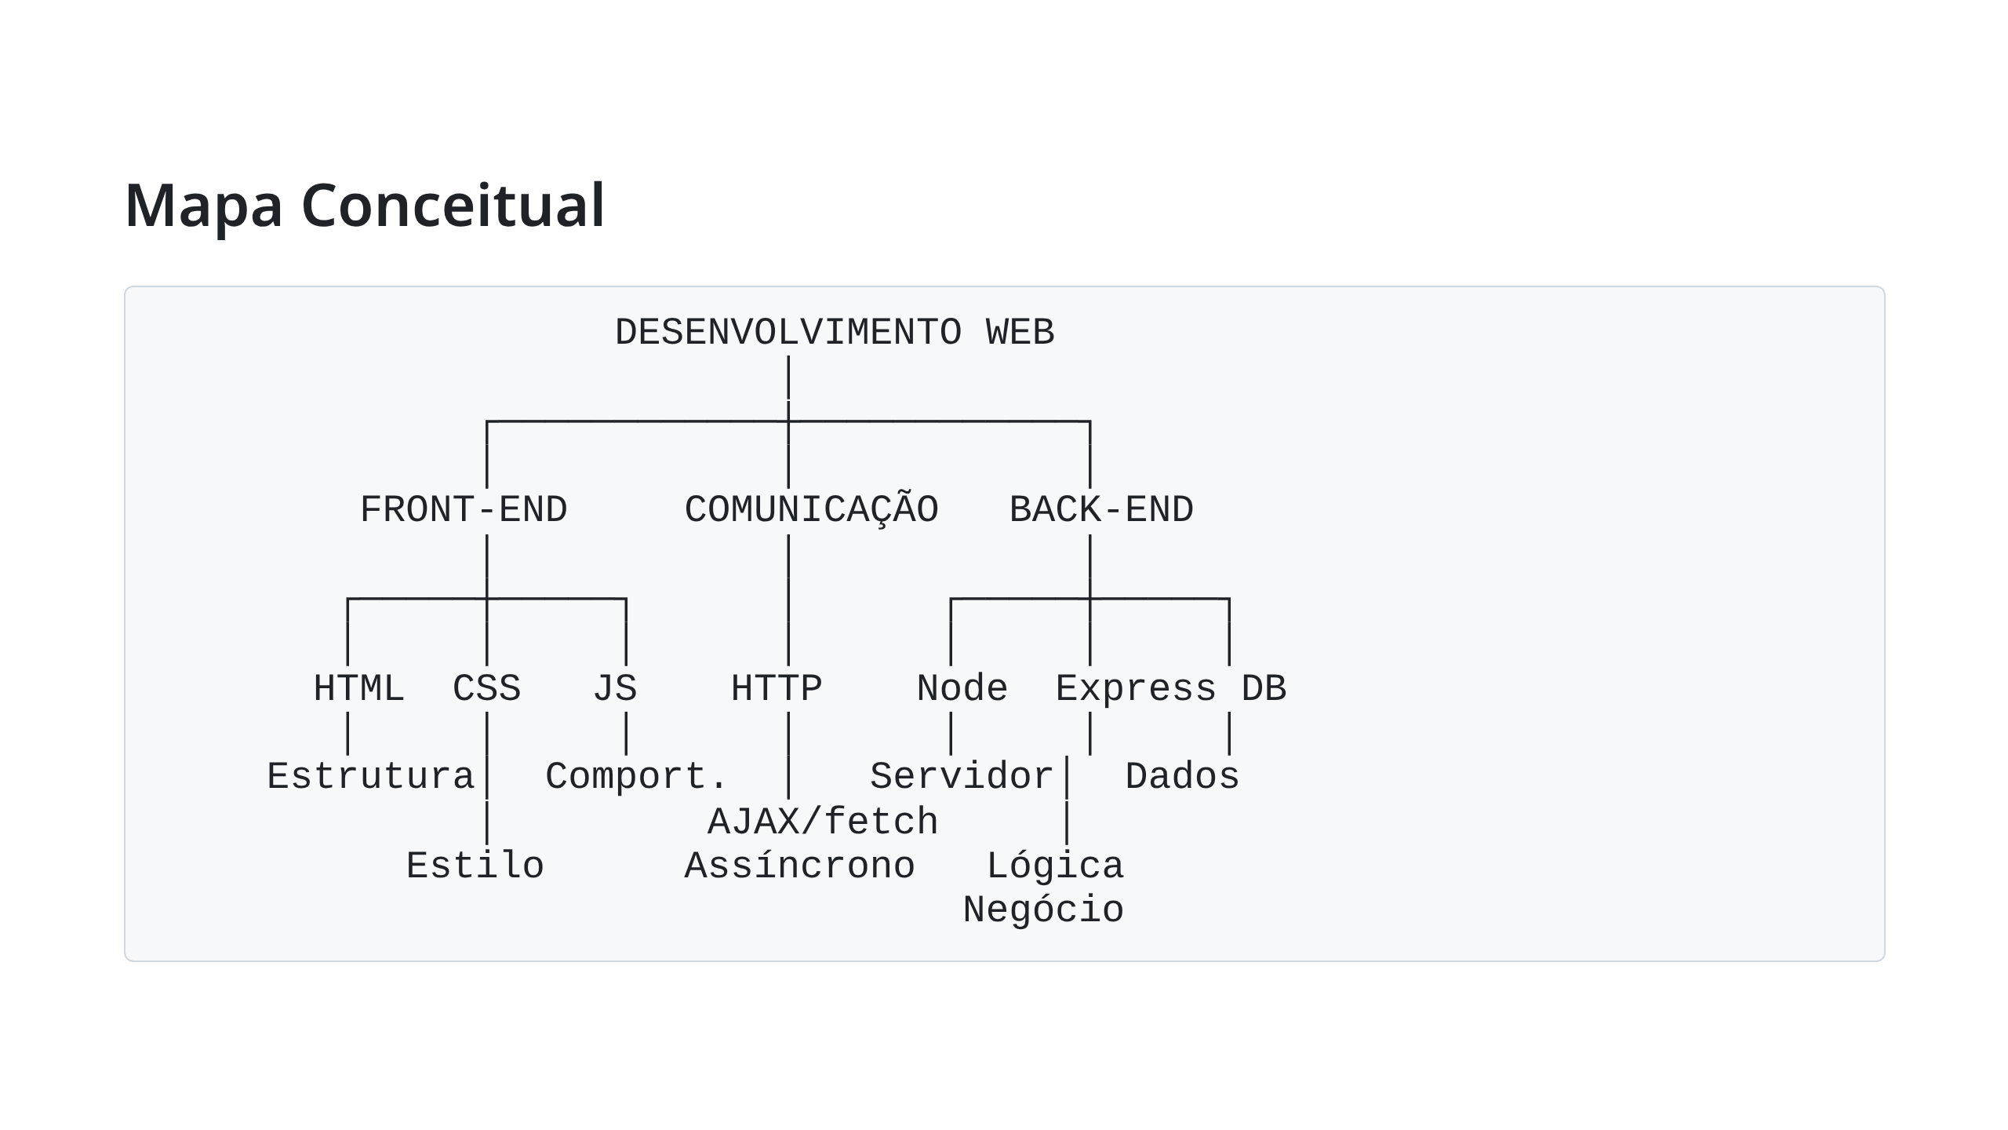

Slide 4
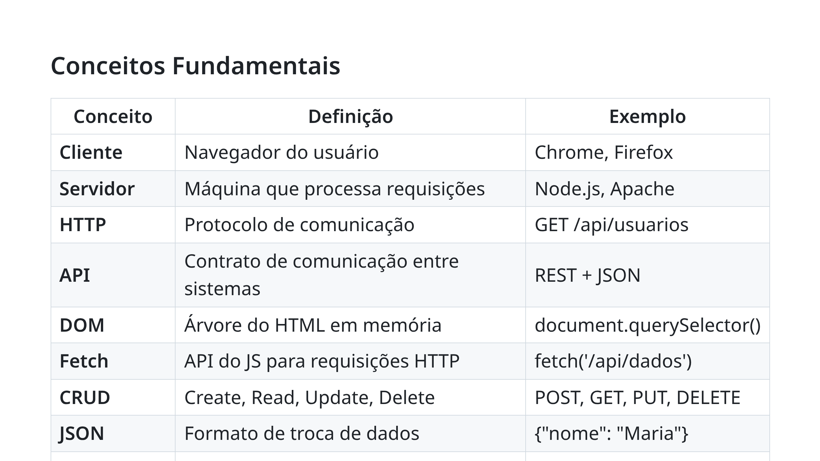

Slide 5
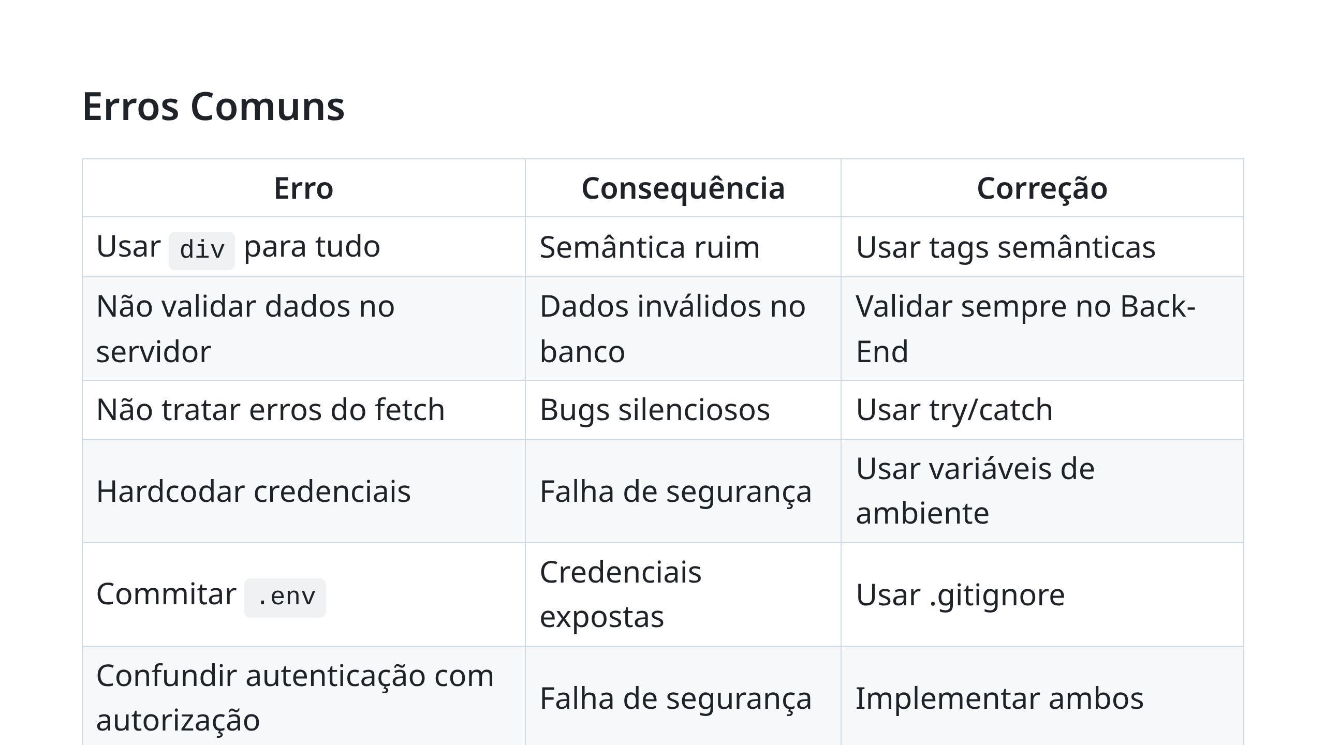

Slide 6
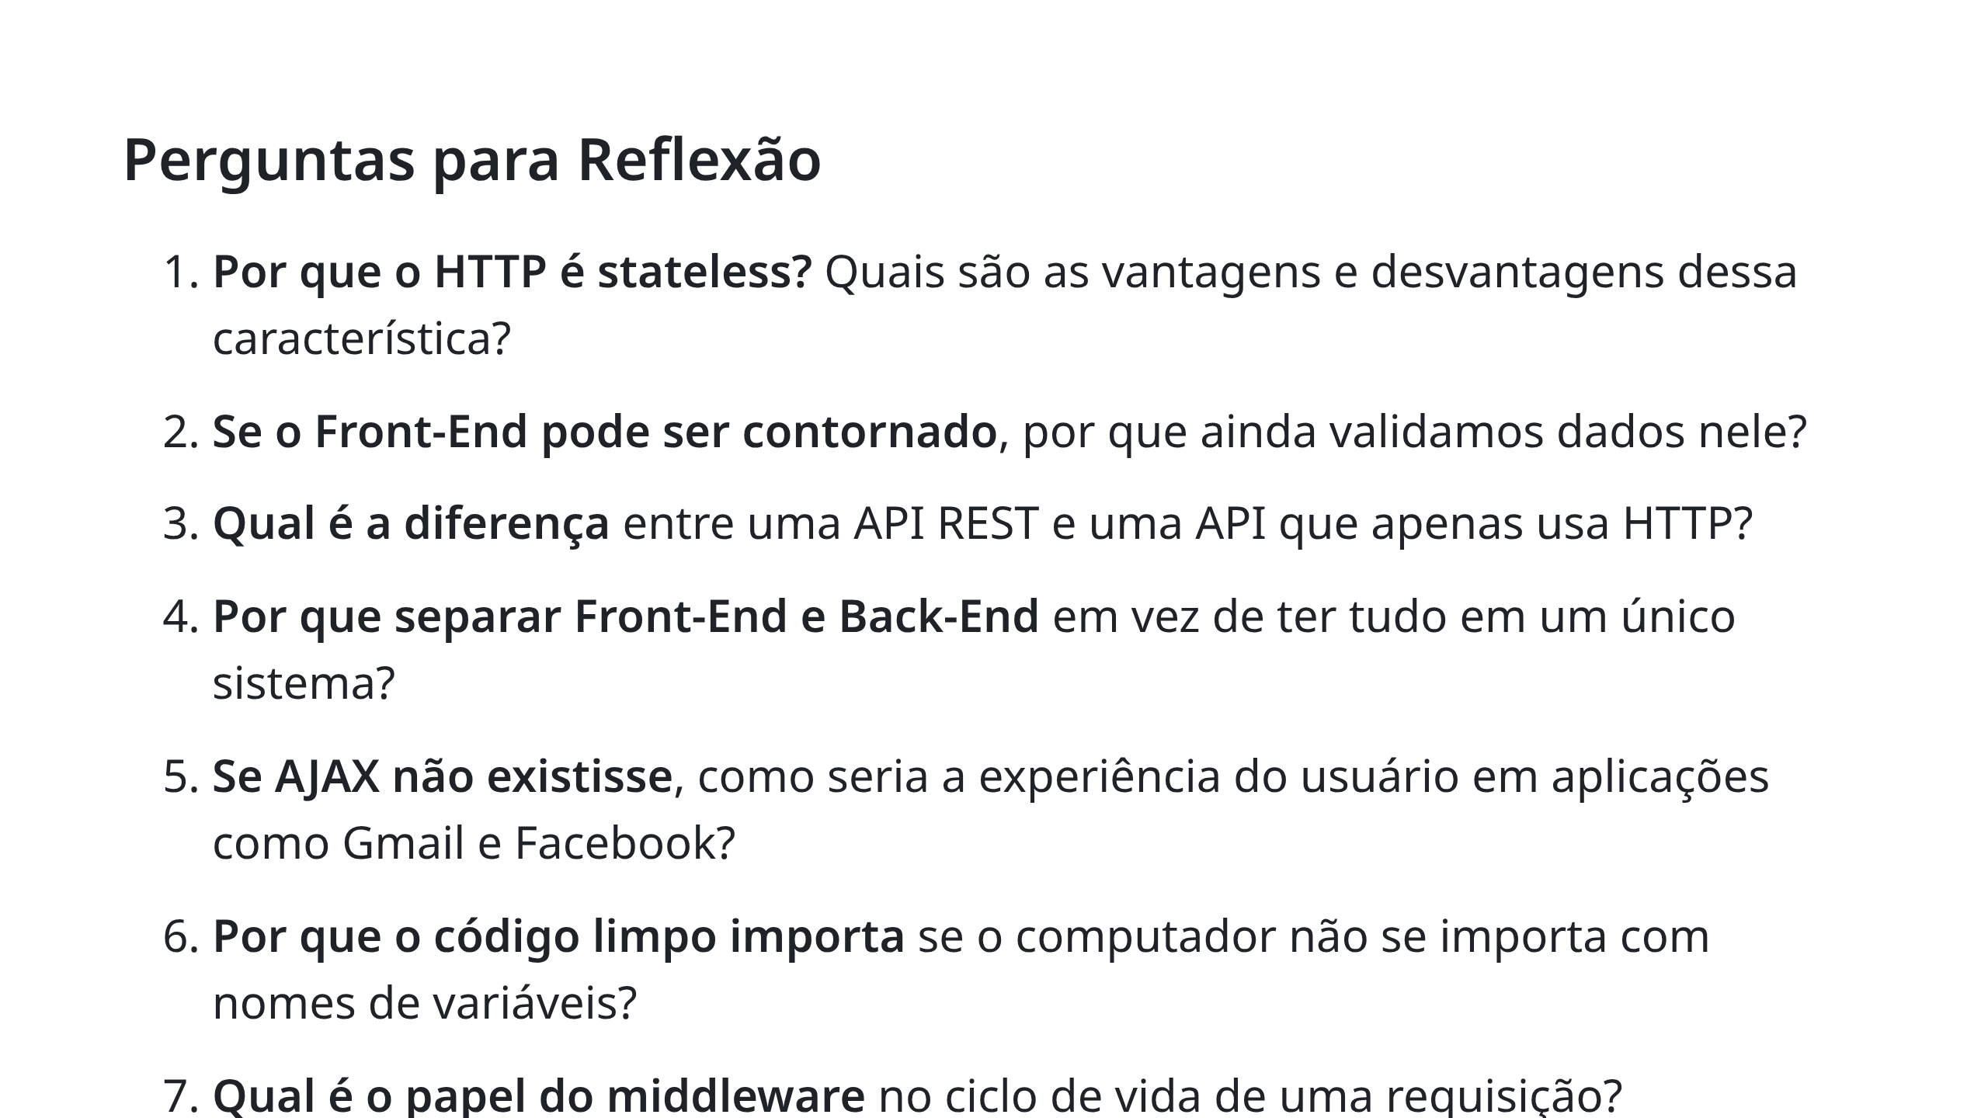

Slide 7
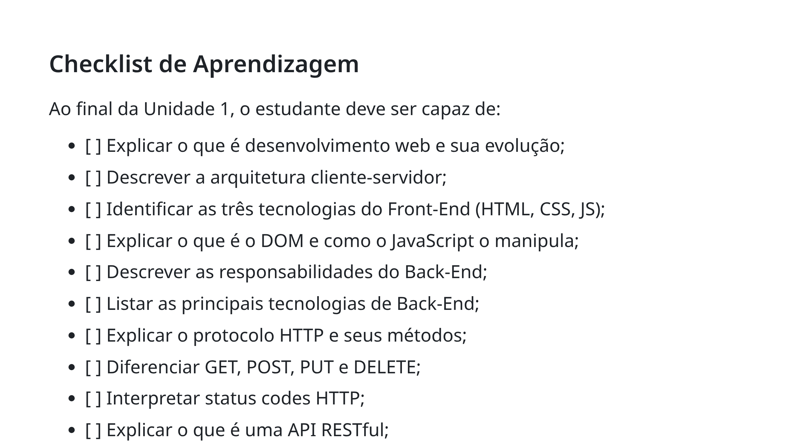

Slide 8
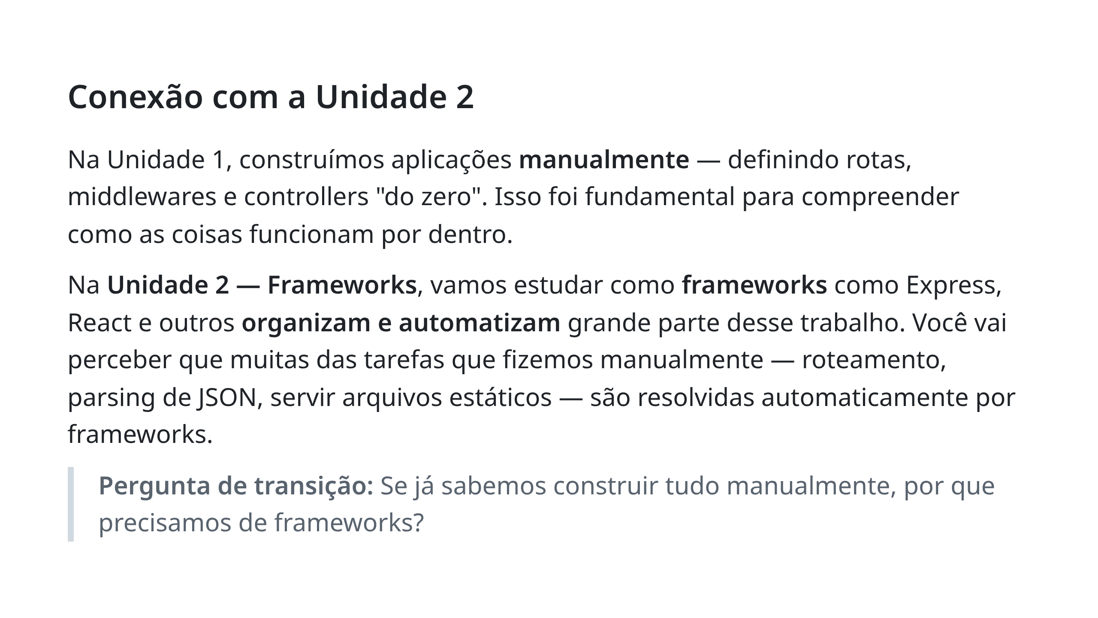
Notes:
FALA DO PROFESSOR: Esta revisão cobre tudo o que estudamos na Unidade 1. Utilize o checklist para verificar se você atingiu todos os objetivos de aprendizagem. Se algum item não foi marcado, revise a aula correspondente. As perguntas para reflexão não têm resposta única — o objetivo é estimular o pensamento crítico. Discuta com colegas, pesquise e forme sua própria opinião. A conexão com a Unidade 2 é intencional. Na próxima unidade, vamos estudar frameworks — e você vai perceber que tudo o que fizemos manualmente na Unidade 1 tem equivalente em frameworks. Mas só porque você fez manualmente é que vai compreender o que o framework faz por você. Bons estudos!

